Slide 1
Функциональная грамотность в начальной школе

Slide 2
фгос
В совместном приказе Минпросвещения и Рособрнадзора «О внедрении новой методологии оценки качества образования» от 06.05.2019 дается понятие функциональной грамотности и план работ на региональных и федеральных уровнях по ее внедрению.
Кроме того, сегодня понятие функциональной грамотности включено в проекты новых ФГОС.

Slide 3
Определение
способность человека использовать знания и приобретённые навыки для успешного решения самого широкого спектра жизненных задач

Slide 4
Составляющие

Slide 5
Читательская грамотность
способность человека понимать и использовать письменное тексты, размышлять о них и читать, чтобы достигать своих целей, расширять свои знания и возможности, участвовать в социальной жизни
Новые ожидания от читателя
• Электронные тексты • Множественный текст (интерпретация и обобщение информации из нескольких отличающихся источников) • Критическая оценка информации
• Тематика текстов
Нелинейный текст

Slide 6
Текст
• Формат (сплошные, несплошные, смешанные, составные) • Тип (описание, повествование, рассуждение, сообщение) • Организация и навигация (статический и динамический тексты) • Объем • Грамматическая сложность • Степень знакомства читателя с предметом

Slide 7
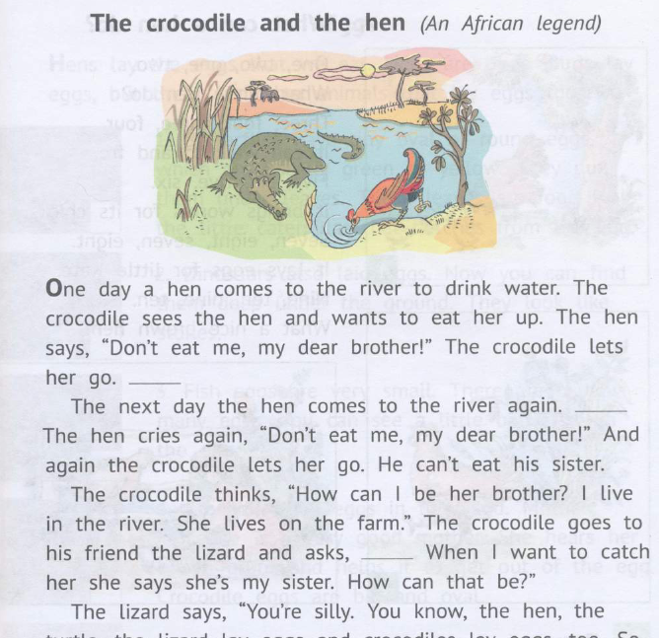
Формат текста

Slide 8
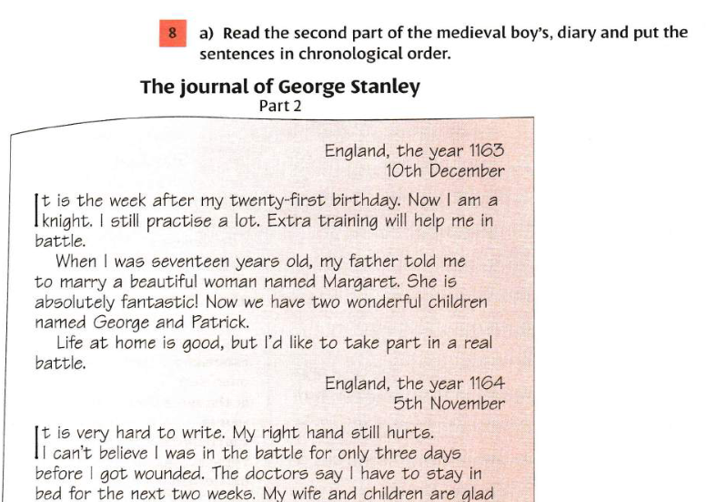
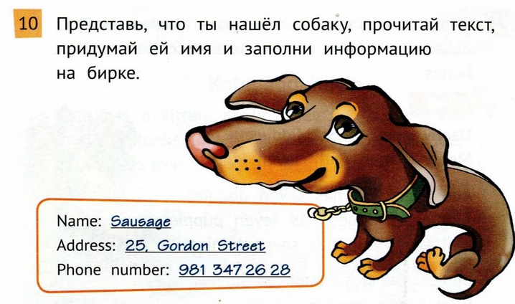
Формат текста

Slide 9
Формат текста

Slide 10
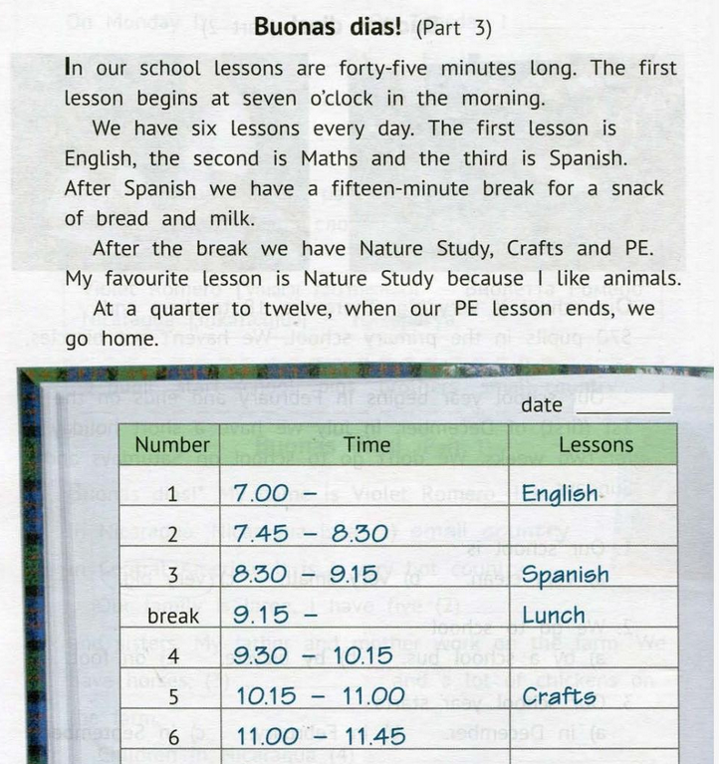
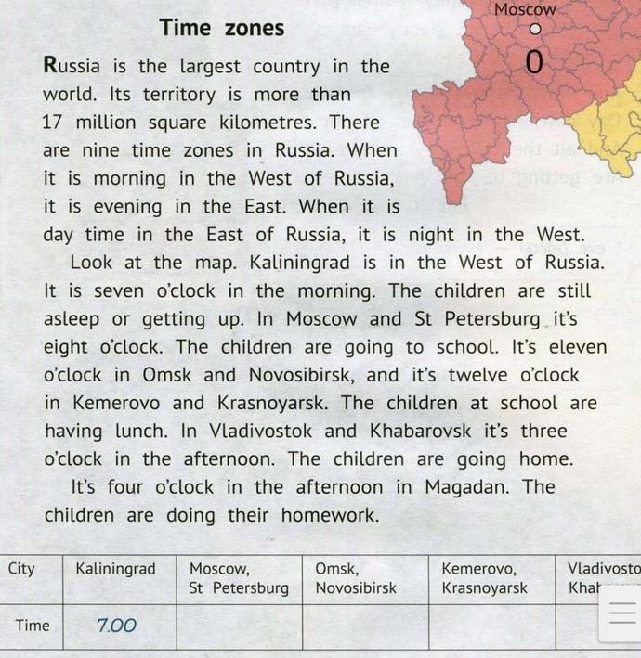
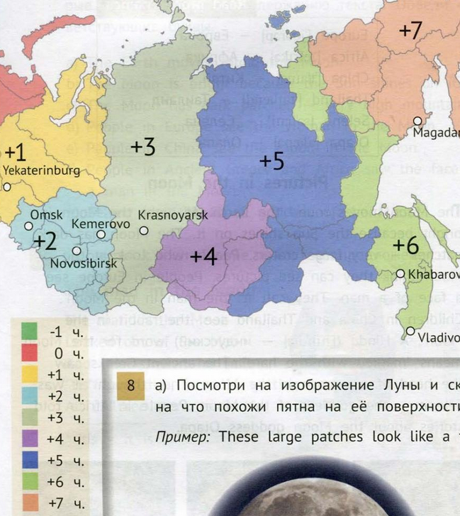
Формат текста

Slide 11
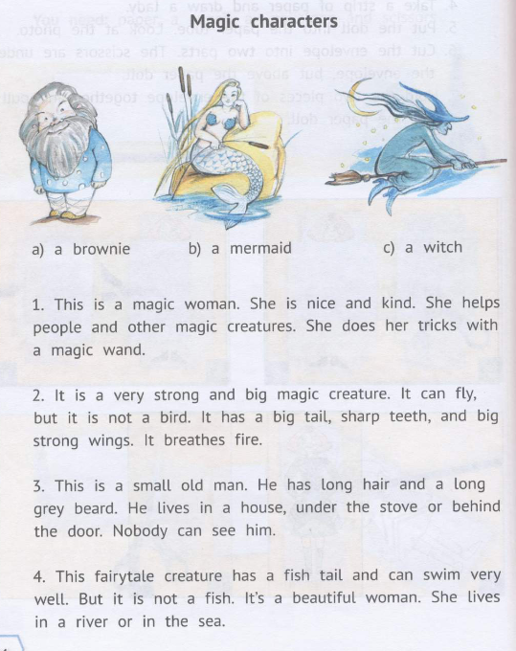
Формат текста

Slide 12
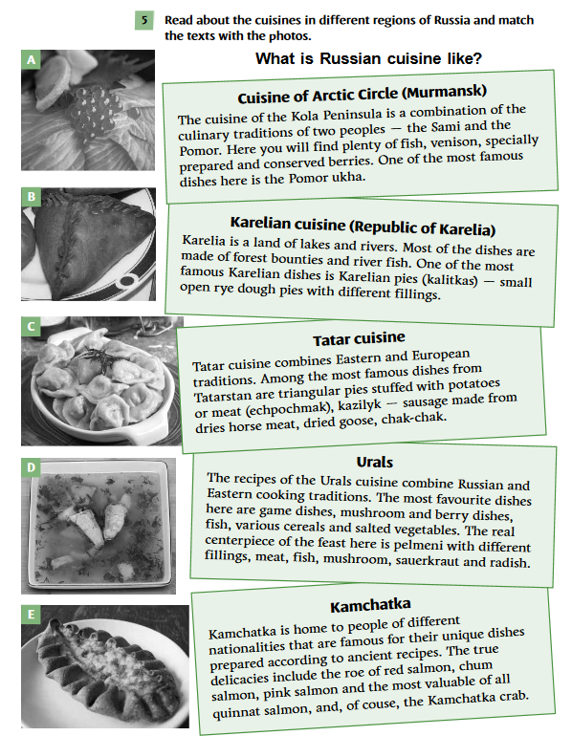
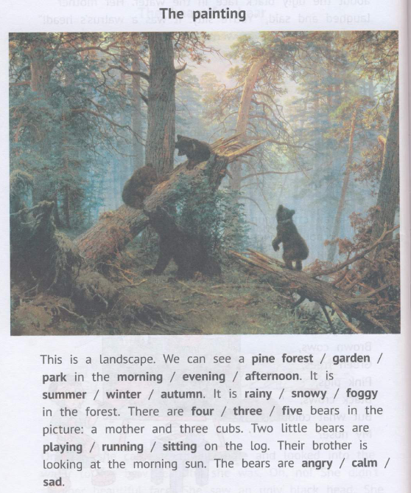
Типы текстов
сообщение
описание

Slide 13
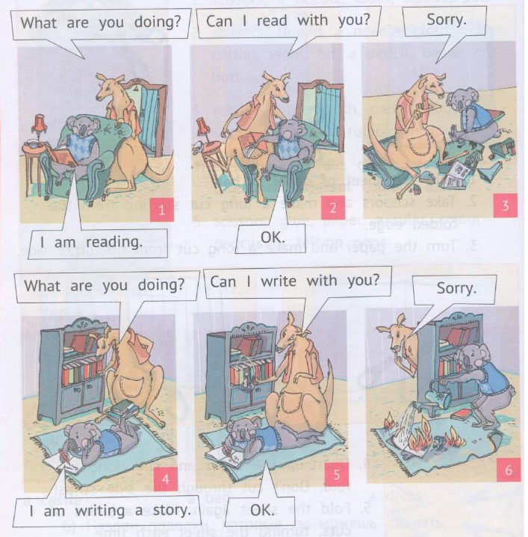
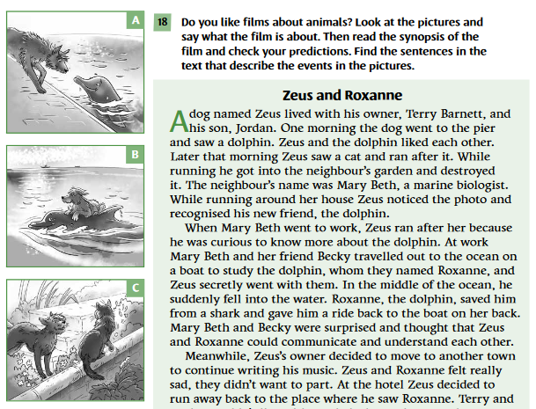
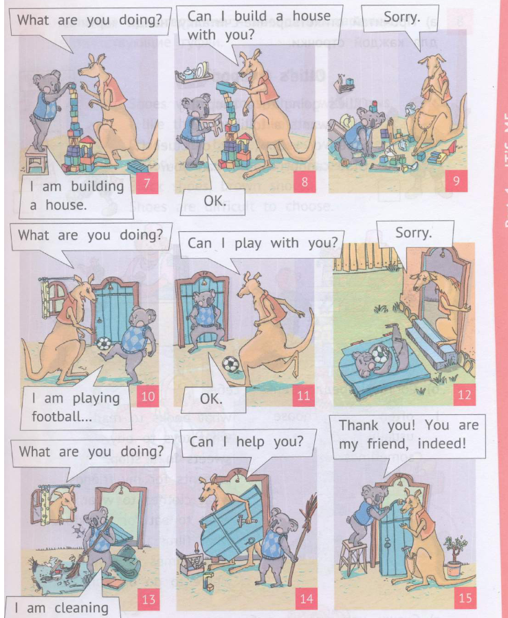
Типы текстов
повествование
комикс

Slide 14
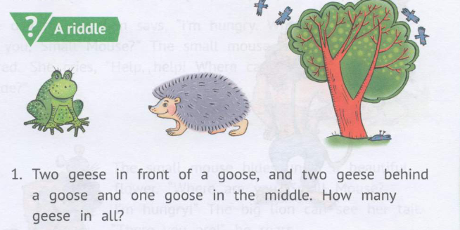
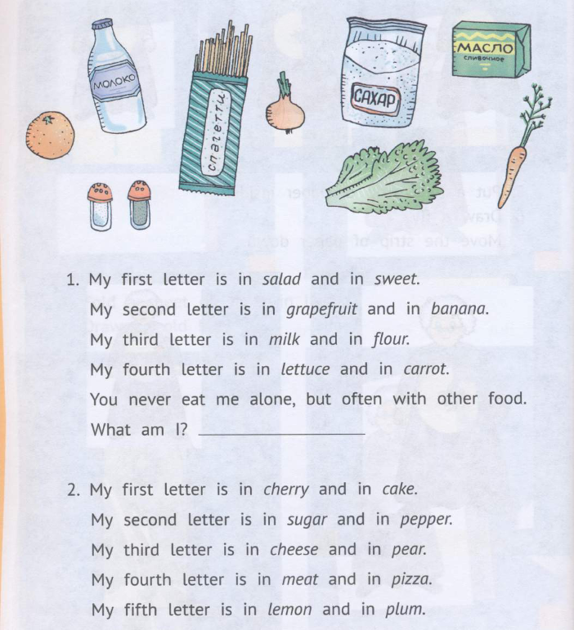
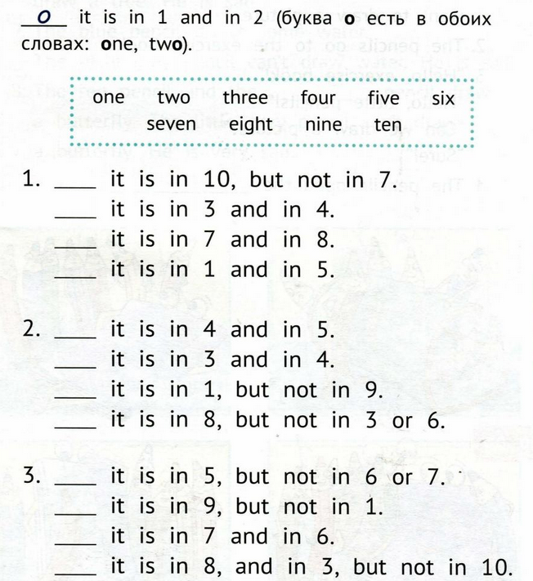
Математическая грамотность

Slide 15
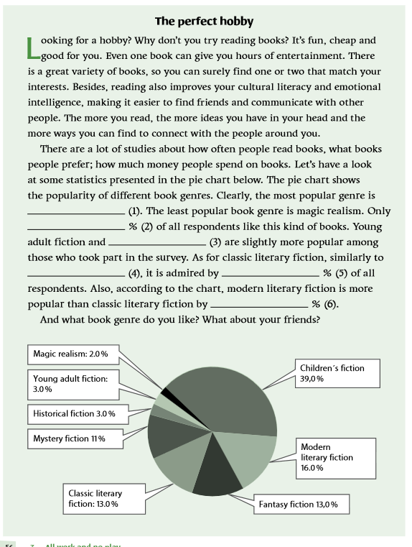
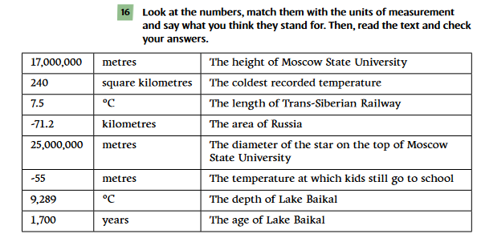
Математическая грамотность

Slide 16
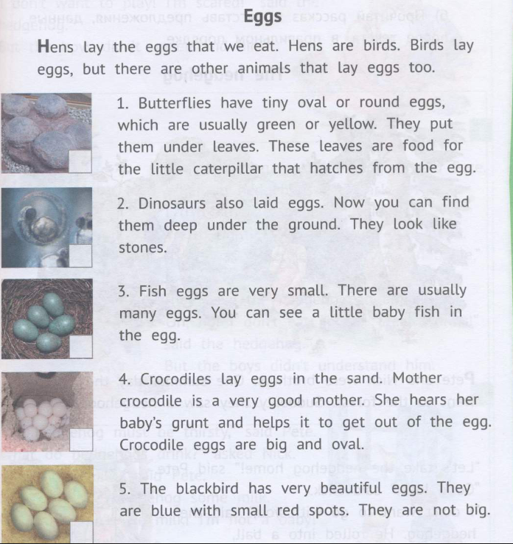
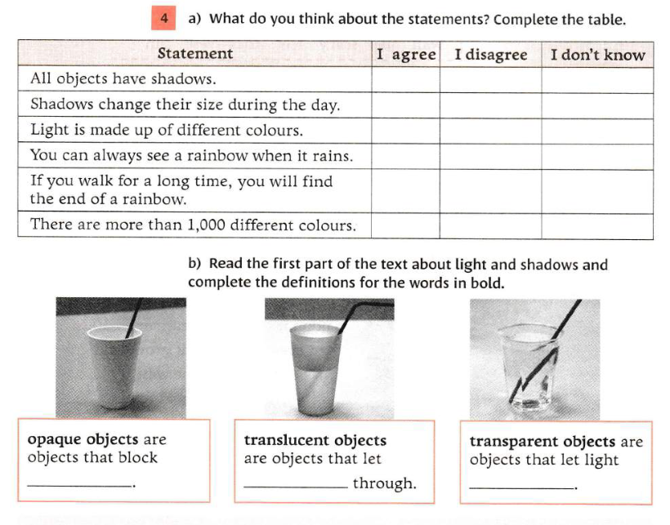
Естественно-научная грамотность

Slide 17
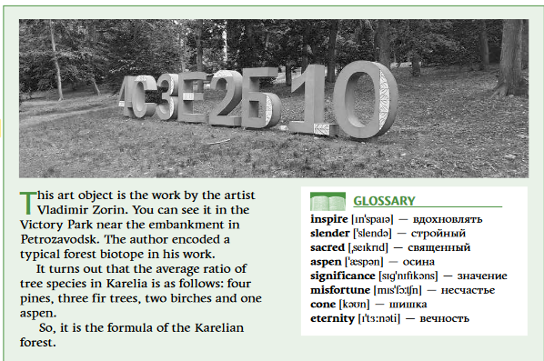
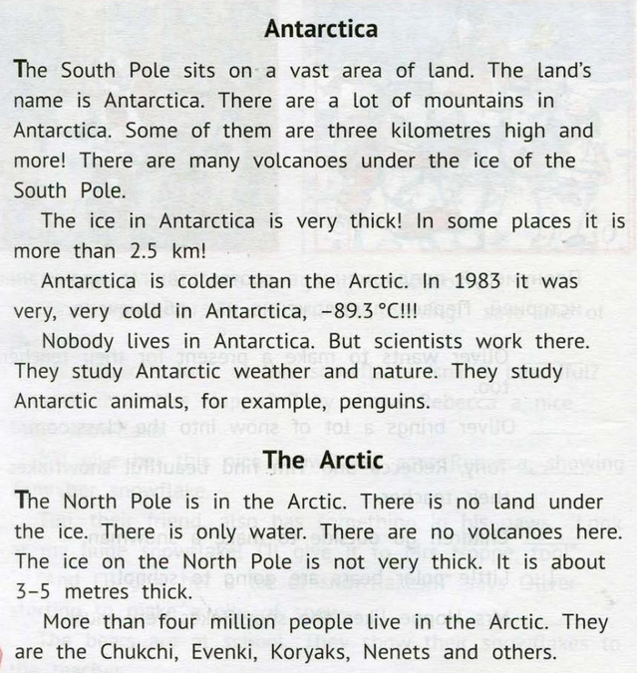
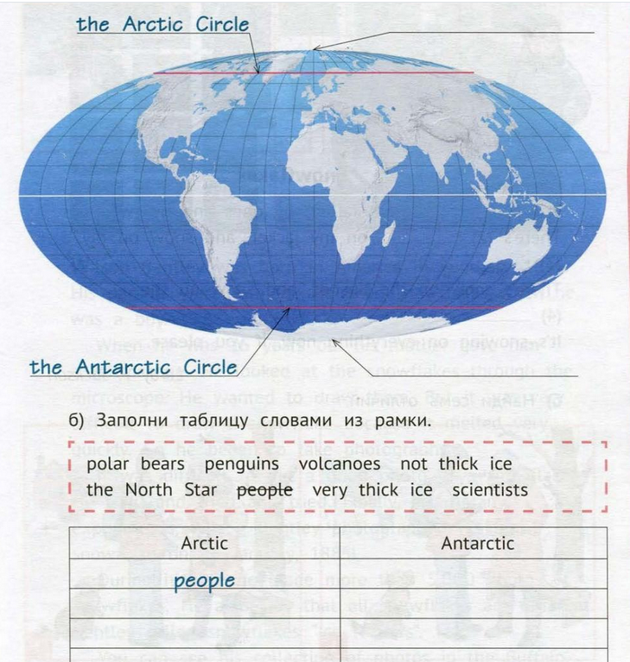
Естественно-научная грамотность

Slide 18
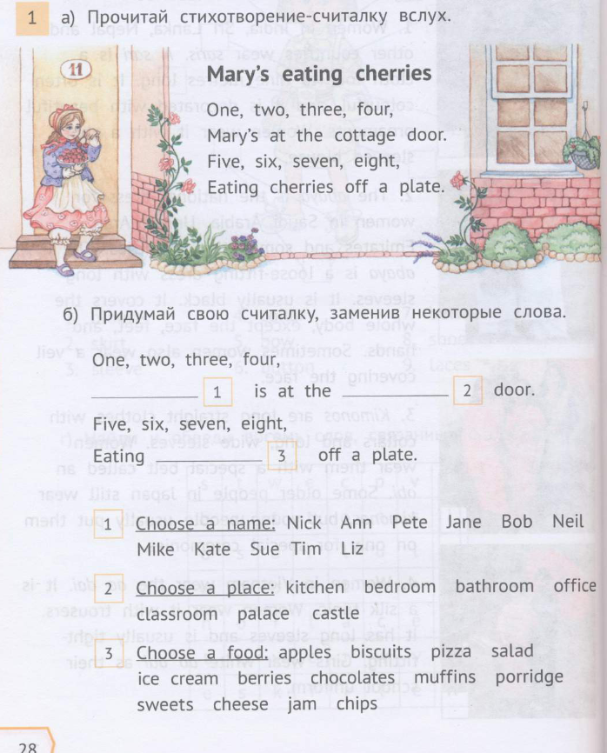
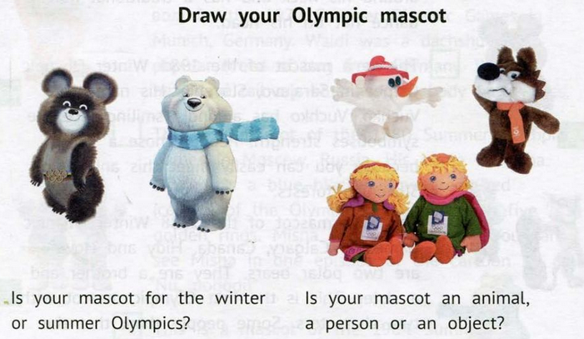
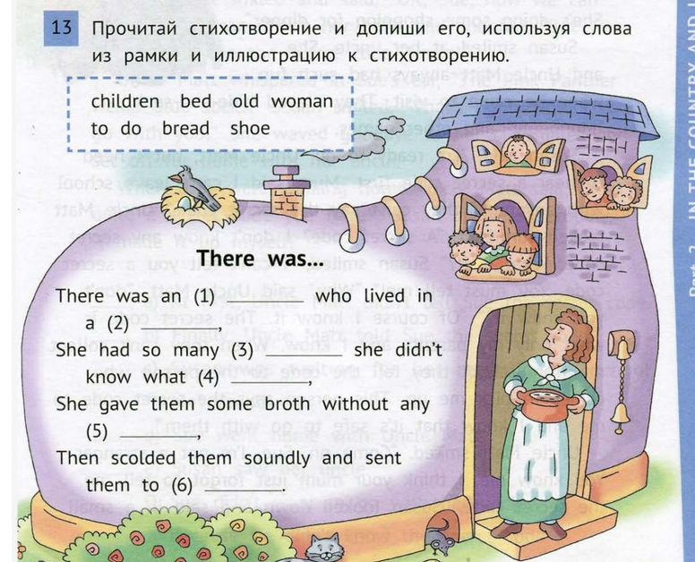
Креативное мышление

Slide 19
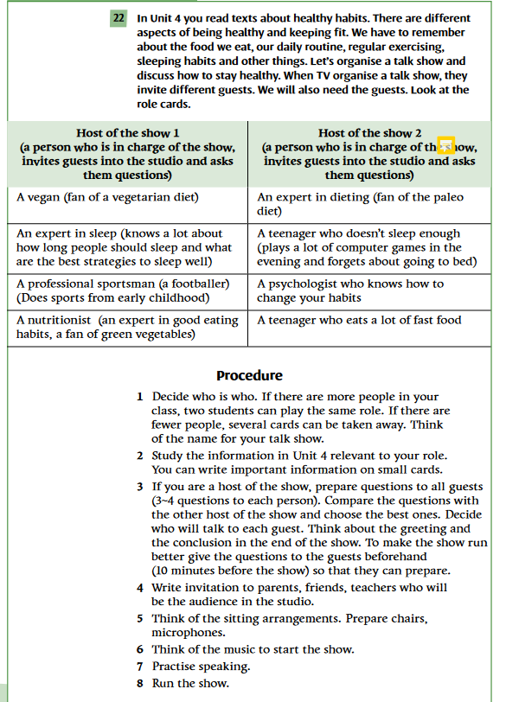

Slide 20
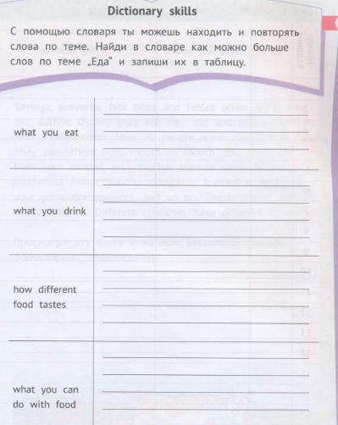
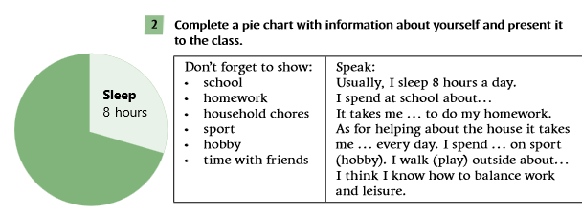
Глобальные компетенции

Slide 21
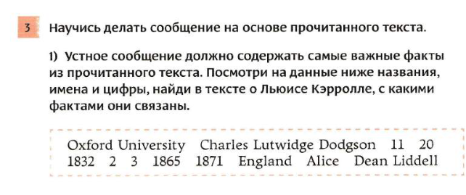
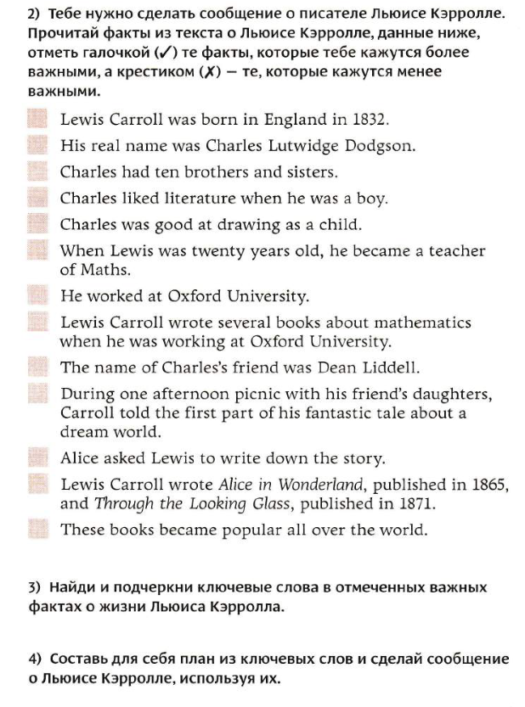

Slide 22
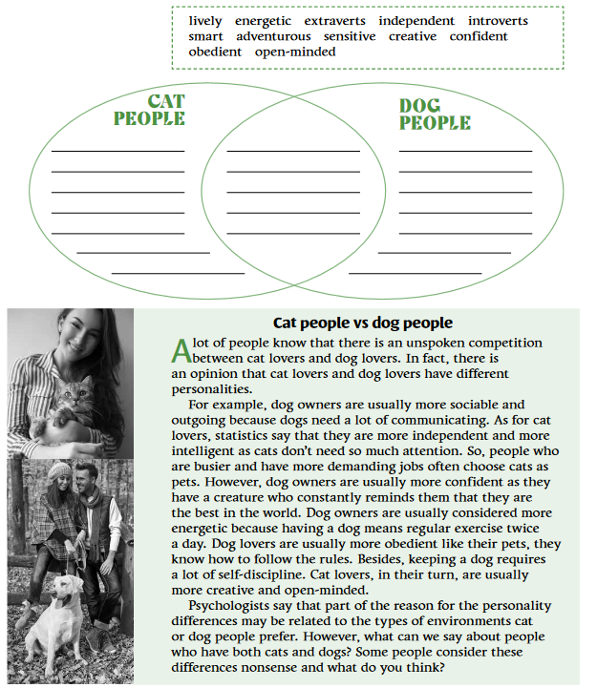
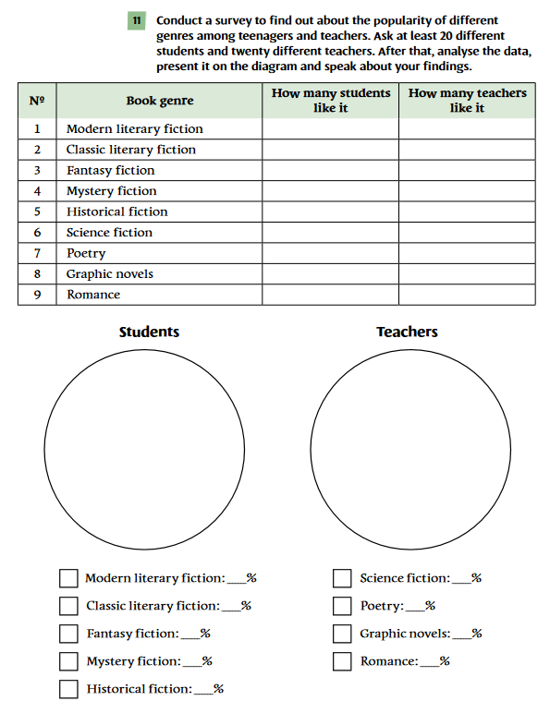
Навыки работы с информацией

Slide 23
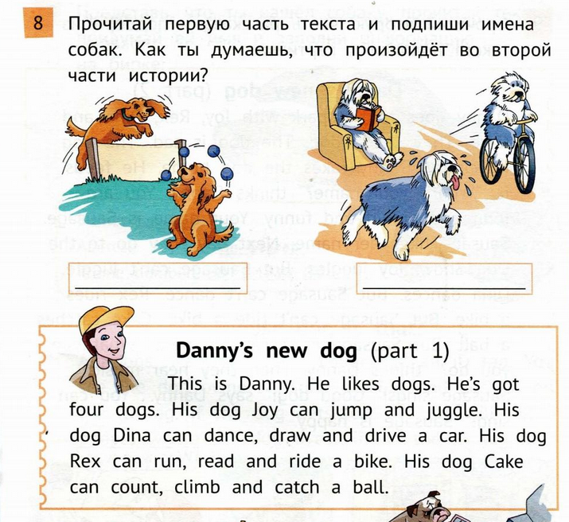
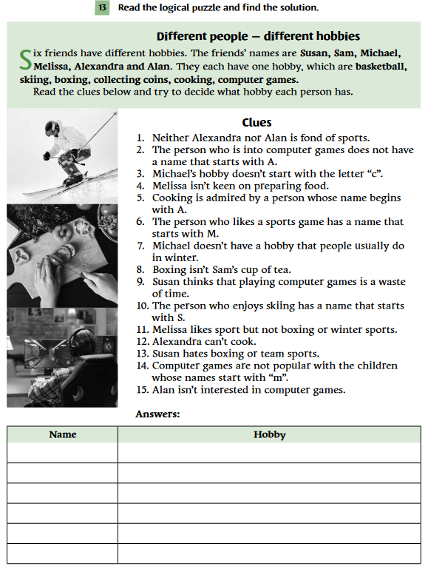
Навыки работы с информацией

Slide 24
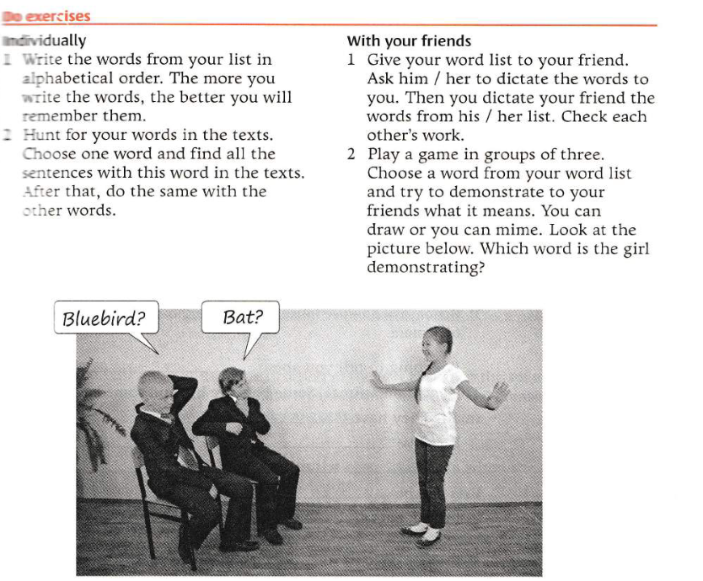
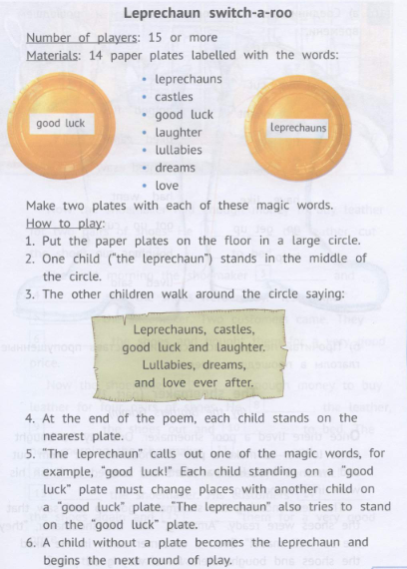
Этикет и навыки бесконфликтного общения

Slide 25
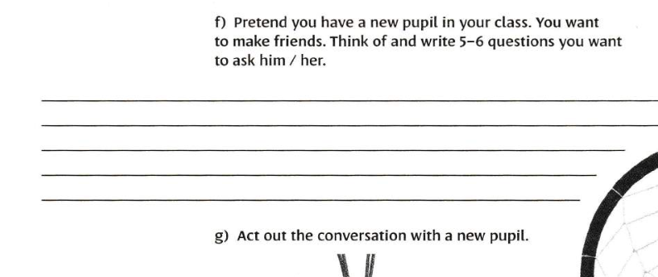
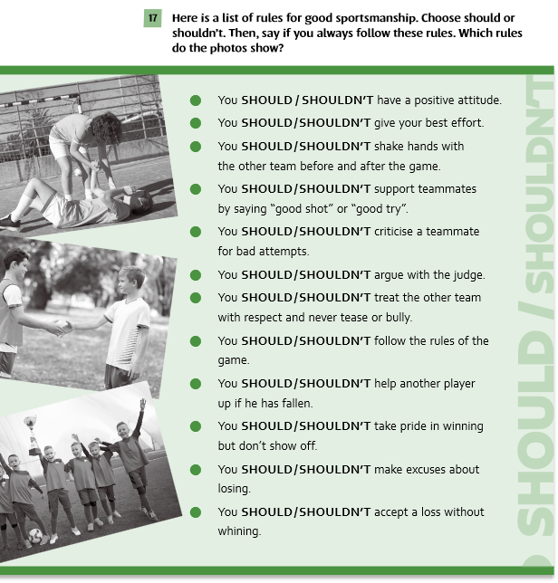

Slide 26
Questions?

